Slide 1
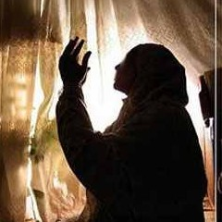
قال الله تعالى
( رب اشرح لي صدري
ويسرلي أمري
واحلل عقدة
من لساني
يفقهوا قولي )

Slide 2
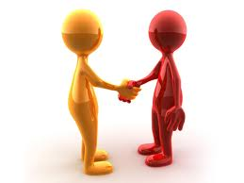
مهارات التفاوض

Slide 3
الشركات المتفاوضة
شركة العراقة :-
شركة التحدي :-
زمن اختيار المرشحين للمناقشة ومحاور المناقشة والاعداد لها 5 دقائق

Slide 4
عملية التفاوض هي
هي حوار ومناقشة تهدف إلى التوفيق بين مصالح طرفين أو أكثر بهدف الوصول إلى حل مقبول ..

Slide 5
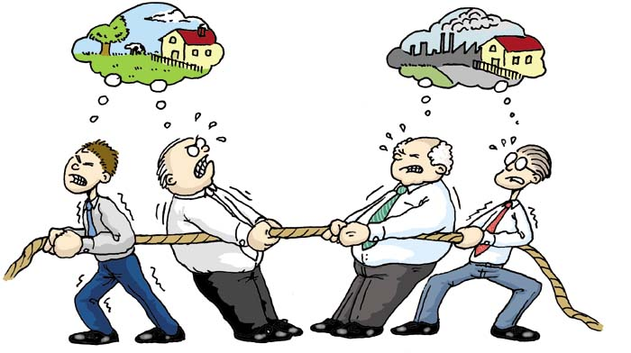
اذكري أكبر عدد ممكن من صفات المفاوض الناجح ؟؟

Slide 6
استنتجي من ورقة العمل 2 :

Slide 7
صفات المفاوض الناجح
الذكاء والقدرة على فهم الاخرين .
القدرة على اقتراح البدائل
المرونة
التعاون

Slide 8
لاحظ :- أن التفاوض يحتاج منك إلى اكتساب مهارات متنوعة سبق لك تعلمها : مثل .......

Slide 9
من خلال المفاوضات التي دارت بين الشركتين حاولي استنتاج فريق التفاوض :-
المتحدث 1, المتحدث 2 , مدقق
ملخص , متحدث , كاتب , قائد
مدير , سكرتير , مراسل
ملاحظ , قائد , ملخص

Slide 10
فريق التفاوض
الملخص
الملاحظ
القائد
مساند وداعم ......
تلخيص المحاور الاساسية لرأي الفكرة الفريقين
يتولى عرض رأي الفريق
يقدم المقترحات والتنازلات
يقوم بمهمة التفاوض
تسجيل الملاحظات
يجب أن .............؟؟

Slide 11
نصيحة :- من مهارة التفاوض استخدام لغة لينة ومفردات بسيطة مثل (نحن نأمل ) وبعد إذنكم ) ( ونحن نفضل ) في الصفقات والعروض ...

Slide 12
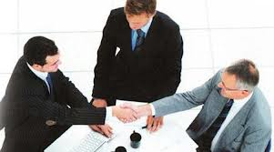
ماهي المراحل التي مرت بها عملية التفاوض

Slide 13
تمر عملية التفاوض بعدة مراحل وعددها :-
مرحلتان
ثلاث مراحل
اربع مراحل
خمس مراحل
ست مراحل
سبع مراحل

Slide 14
مراحل التفاوض
الاعداد والتحضير
التفاعل بين الاطراف
التوصل لاتفاق

Slide 15
موقف عملي : انتي موظفة مجتهدة وذات طموحات وتستحقين العلاوة السنوية ولم تحصلي عليها ,,
فذهبتي للمديرة لمناقشتها ,, ولكنها لم تسمح لك بالحديث ,متعذرة بالميزانية المتعثرة والتي تمر بأزمة صعبة ... وهي صادقة بذلك ...... كيف يمكن أن تستخدمي مهارة التفاوض ؟؟

Slide 16
الواجب :-
ابحثي في السيرة النبوية عن صلح الحديبية وكيف فاوض سيدنا محمد صلى الله عليه وسلم الكفار لدخول مكة ؟

